Slide 1
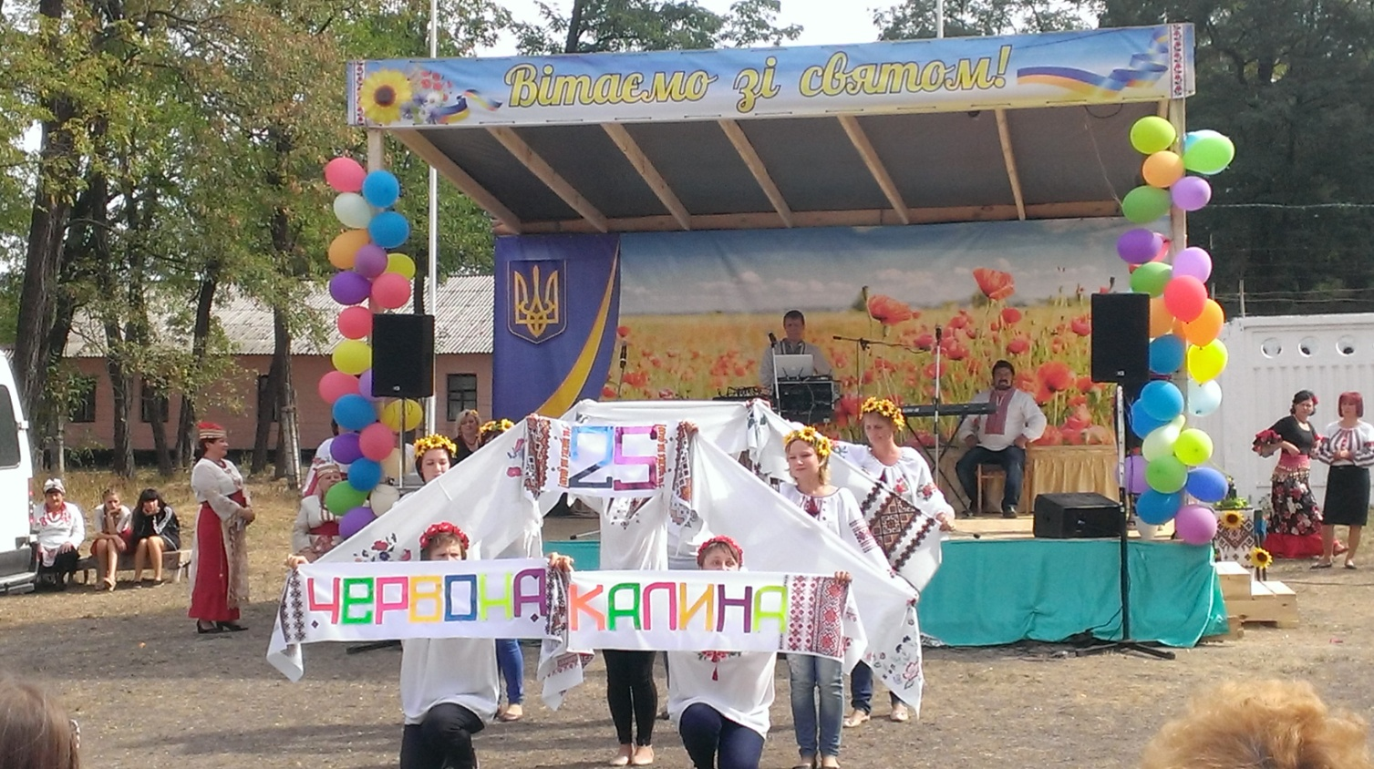
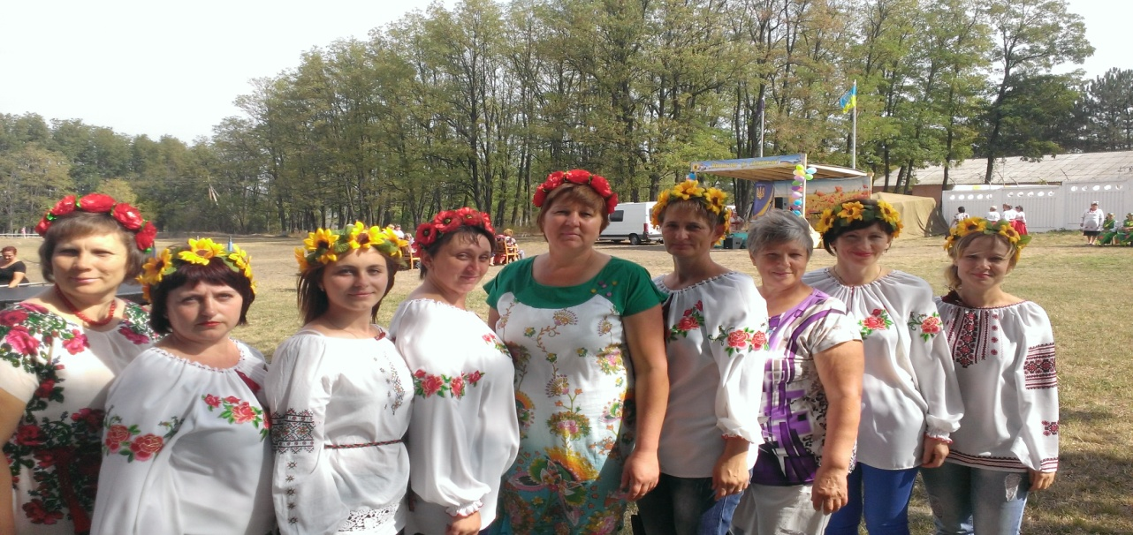

Slide 2
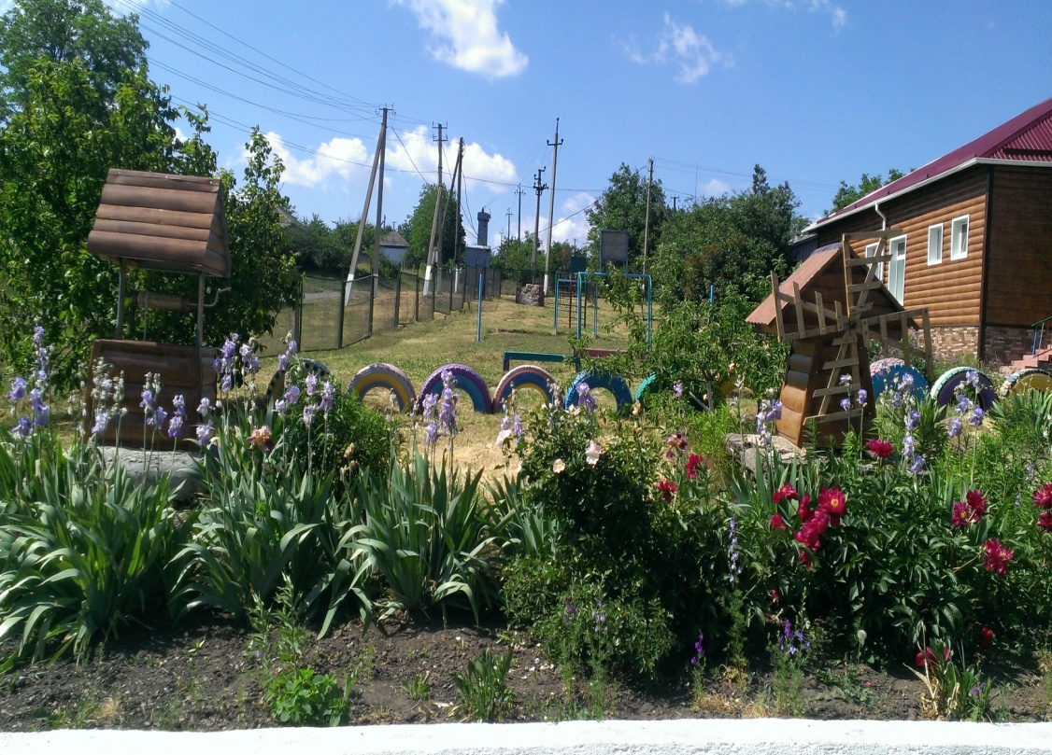
В мальовничому куточку
Дуже гарний є садочок.
Невеличка це будівля,
І навколо є подвір’я.
А працюють в тій споруді
Із великим серцем люди,
Добрі, милі і привітні,
І за це їх люблять діти.

Slide 3
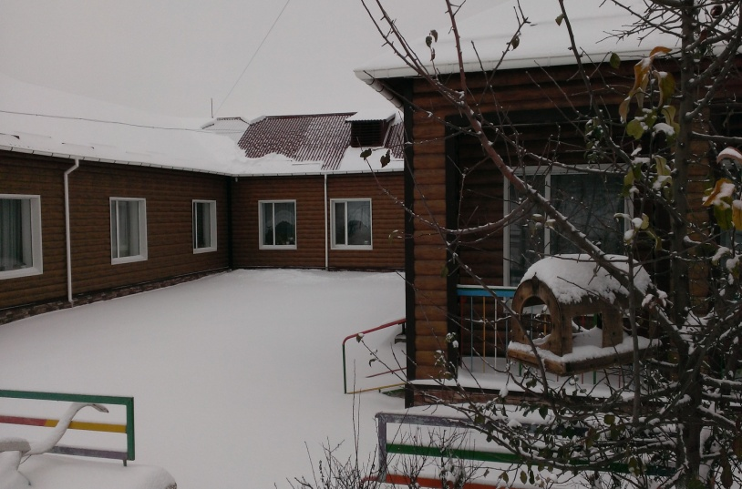
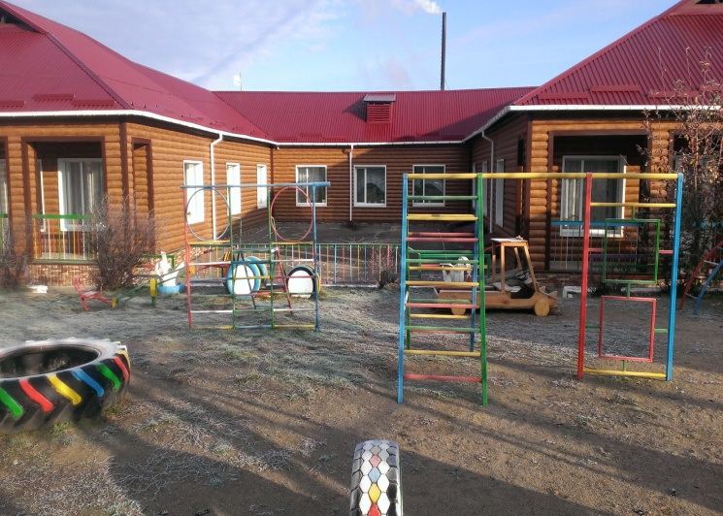
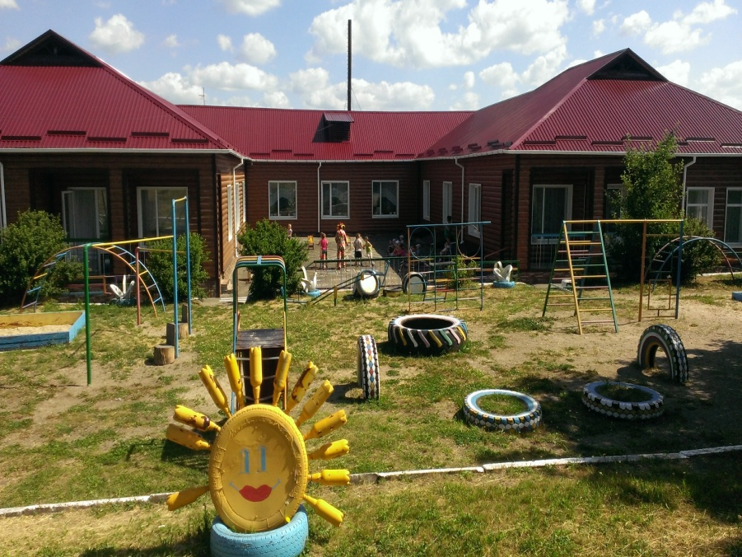
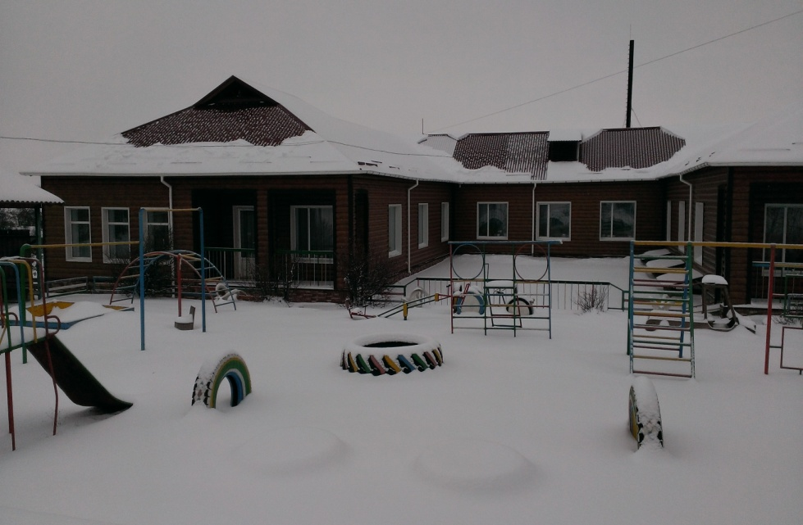

Slide 4
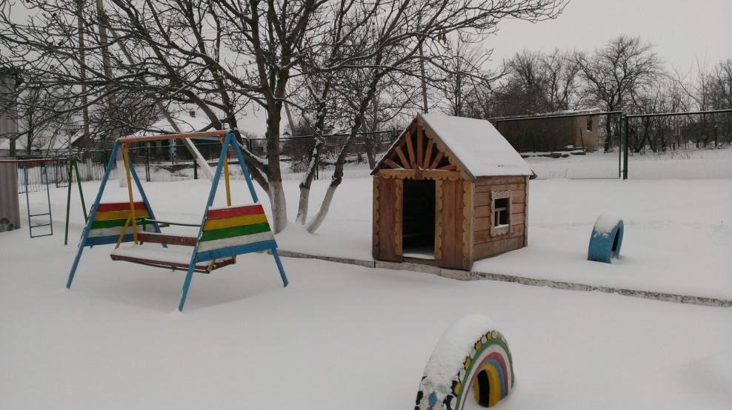
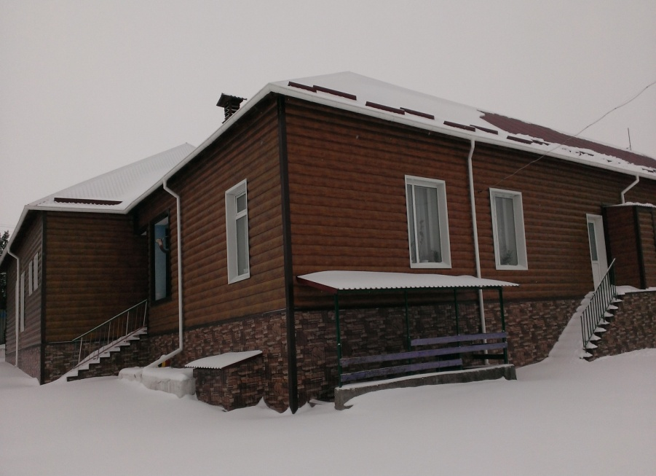
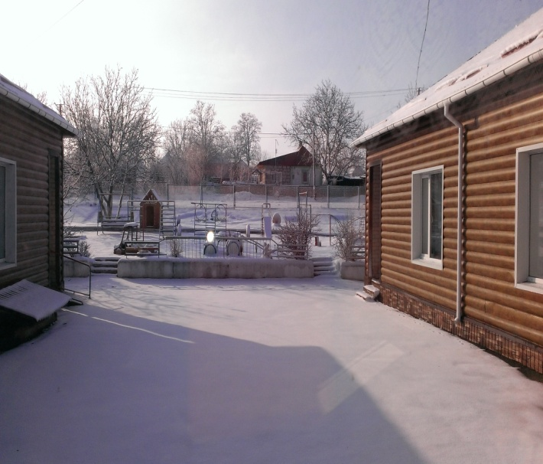

Slide 5
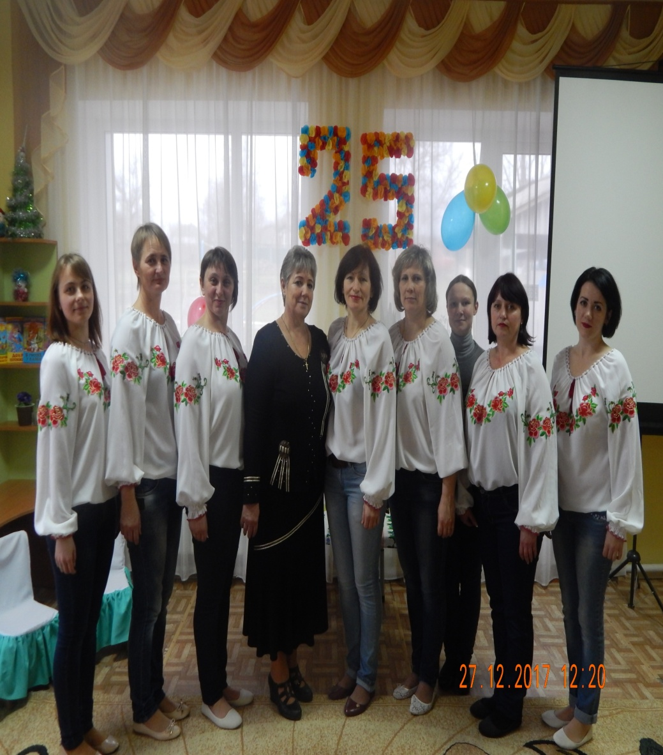
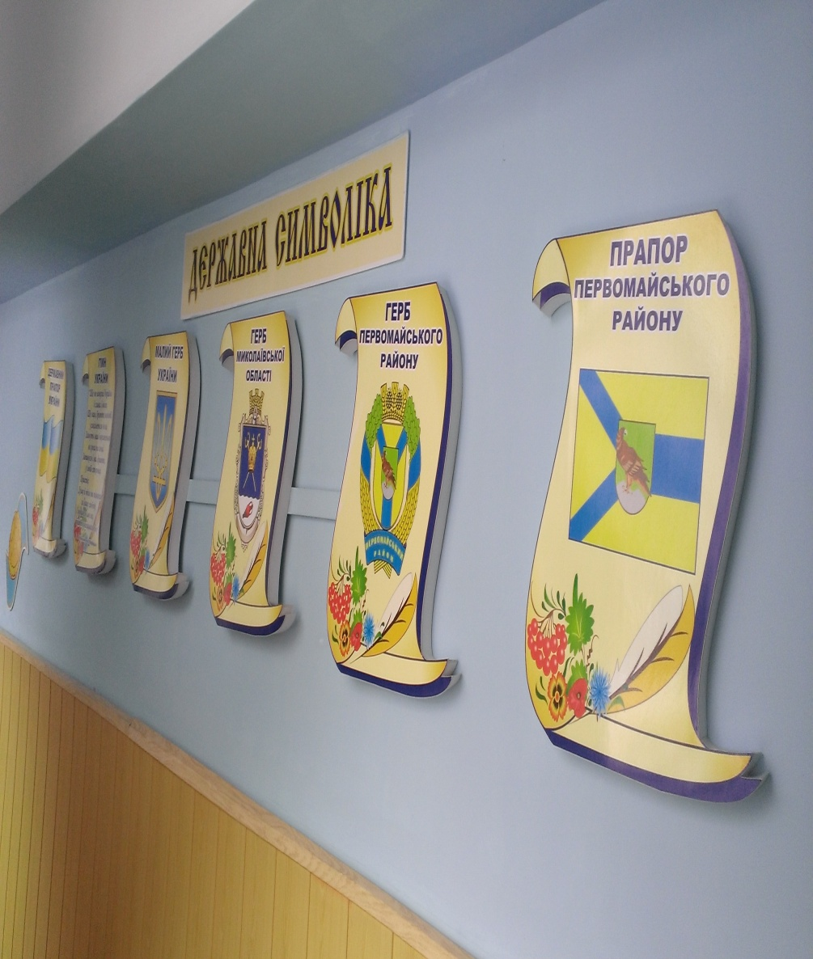

Slide 6
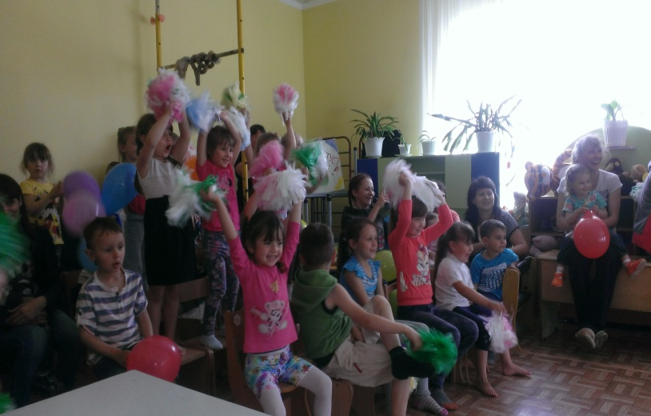
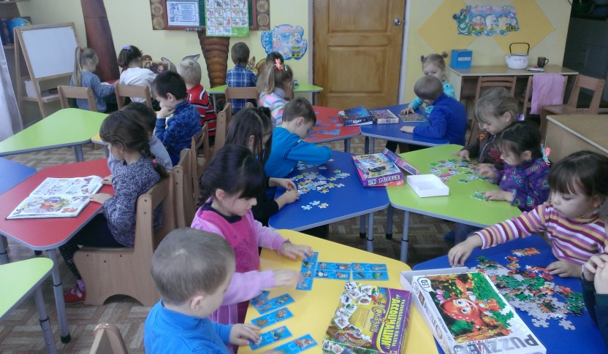
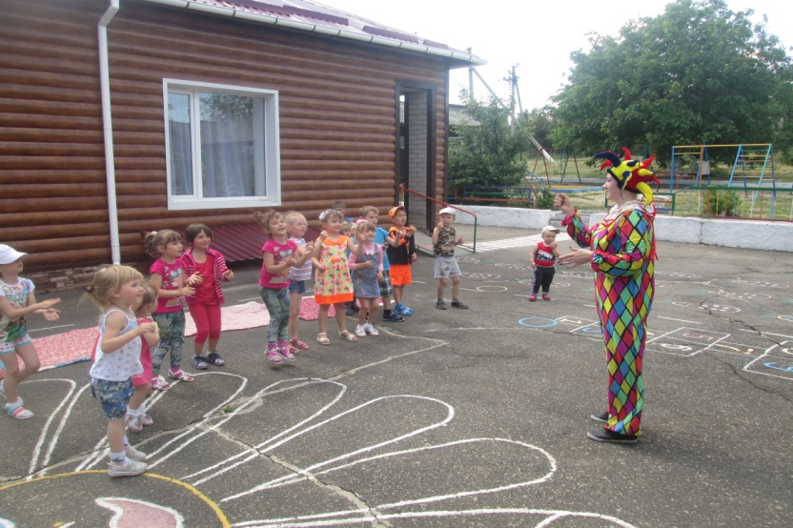
Стоїть новий будинок. До нього – сто стежинок. А в ньому – сто доріжок. Там тупця двісті ніжок. Там сотня голосочків, Дзвінкіших від дзвіночків. Там всілись на полиці Ведмеді і лисиці. Там човен у куточку Пливе по килимочку. На стінах – сто картинок З героями казок. Всі знають цей будинок. Він зветься – дитсадок.

Slide 7
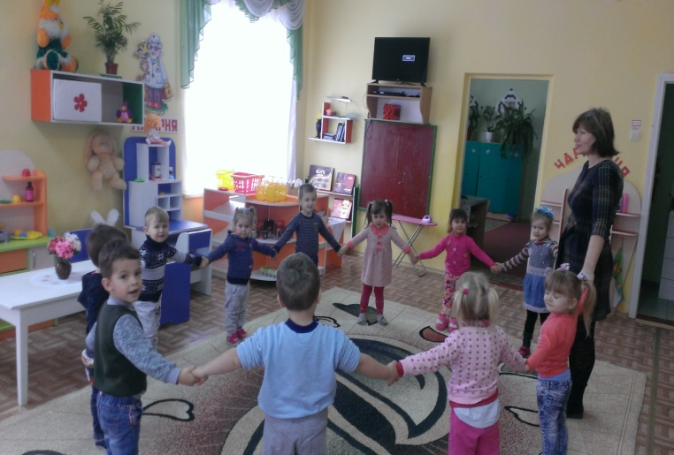
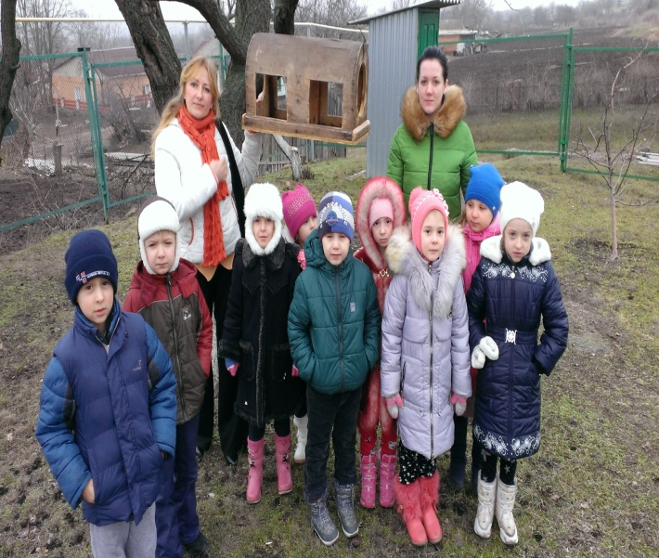
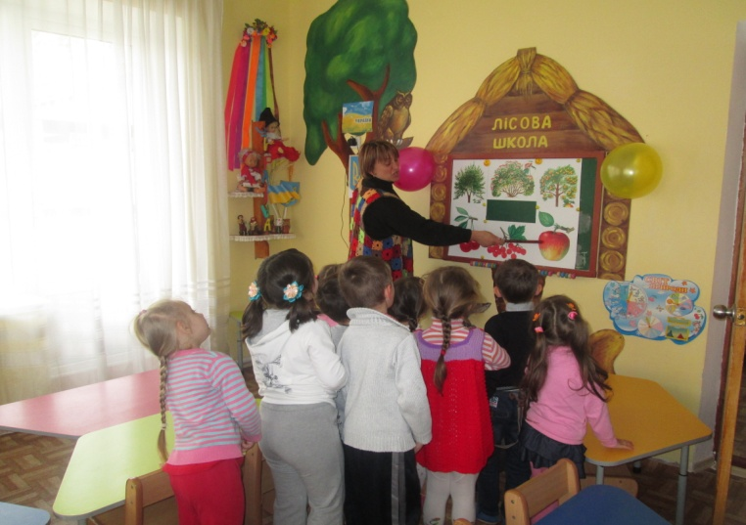
Оселилися тут казки, Звучить дзвінкий сміх, І уваги, ласки Вистачає для всіх. Став він домівкою рідною Для дітей-дошкільнят, Нерозлучні ми з ним - Це наш дитячий сад!

Slide 8
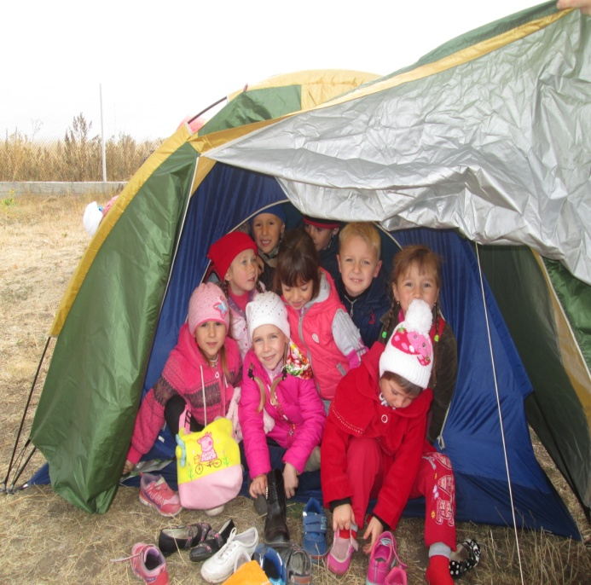
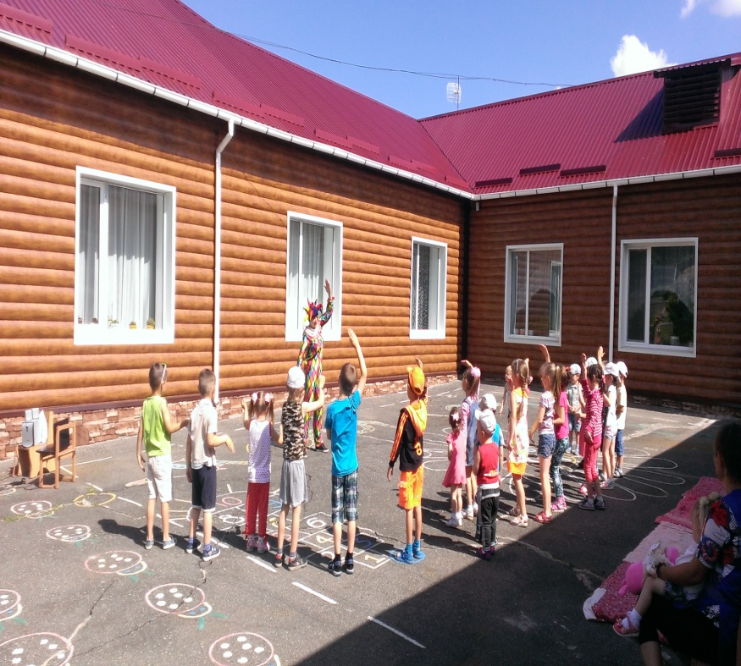

Slide 9
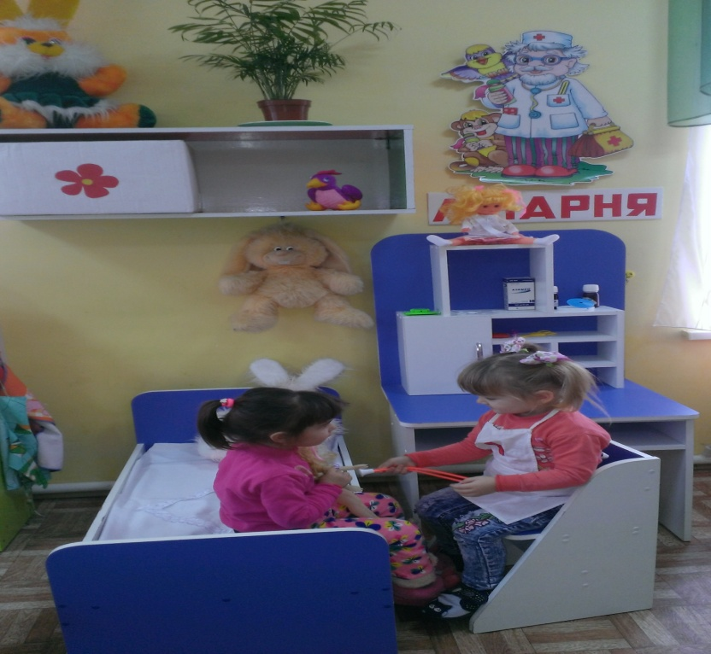
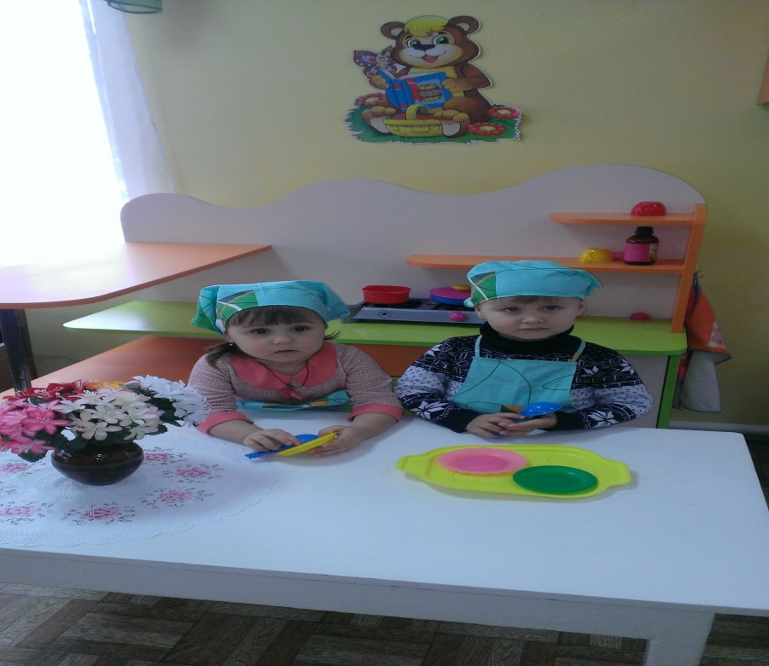
У садку дитячому
Хороше нам жити.
Граємось, не плачемо,
Є із ким дружити!

Slide 10
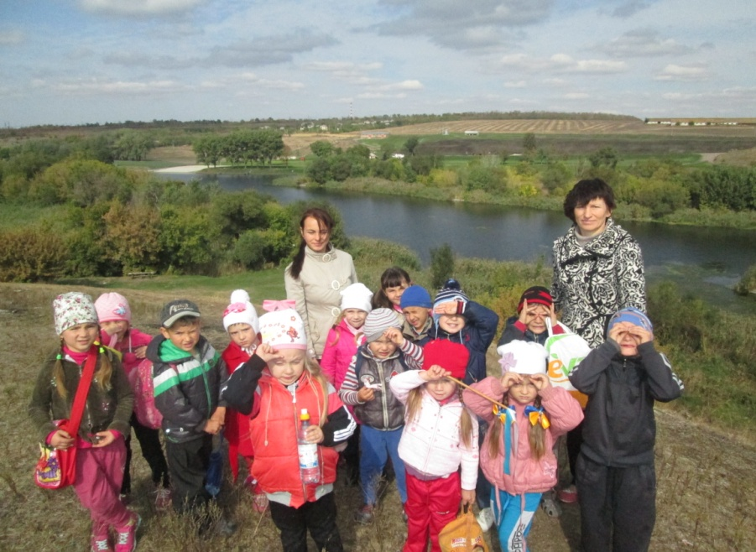
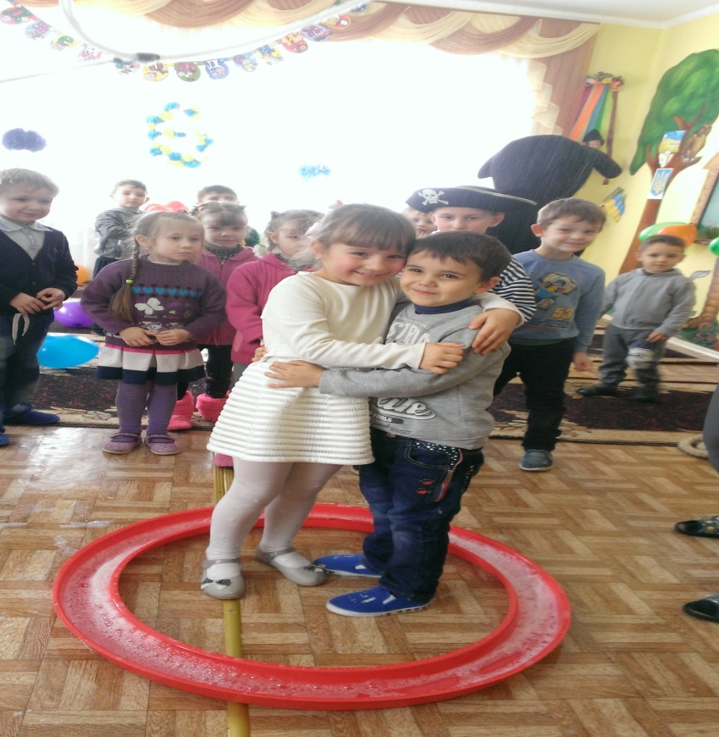
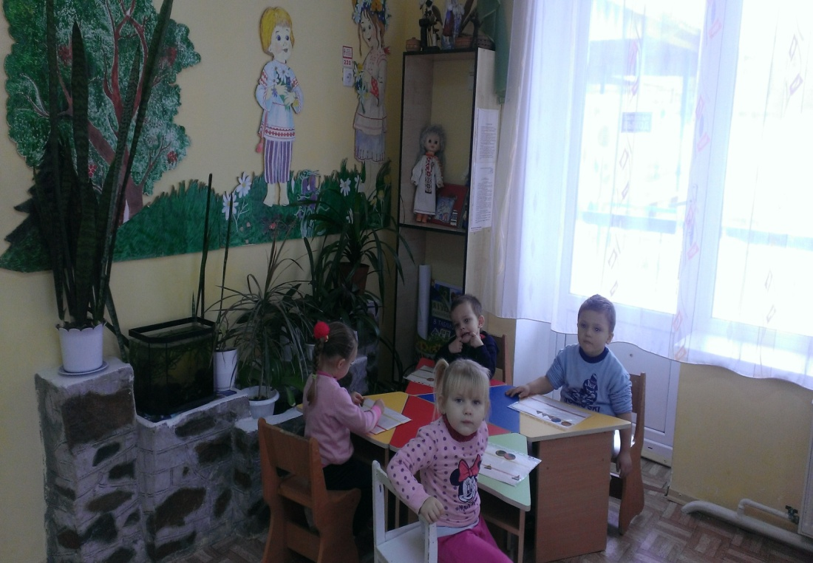

Slide 11
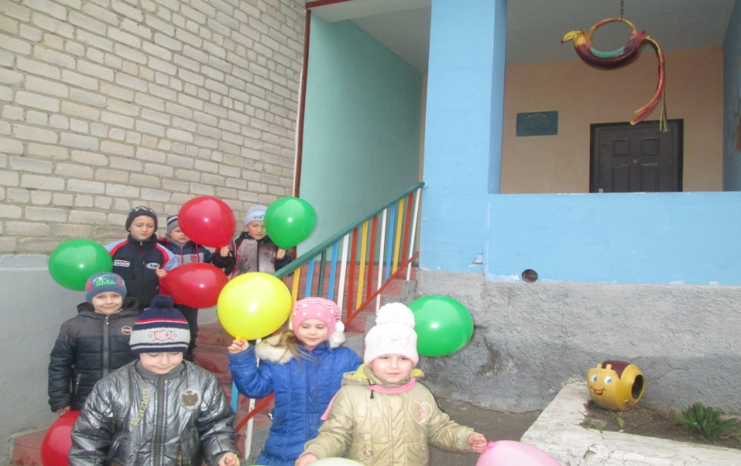
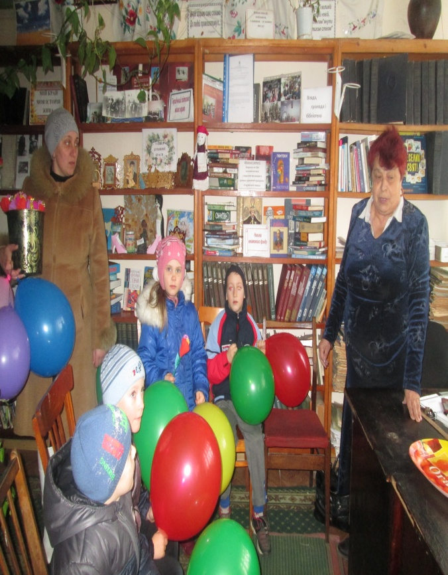
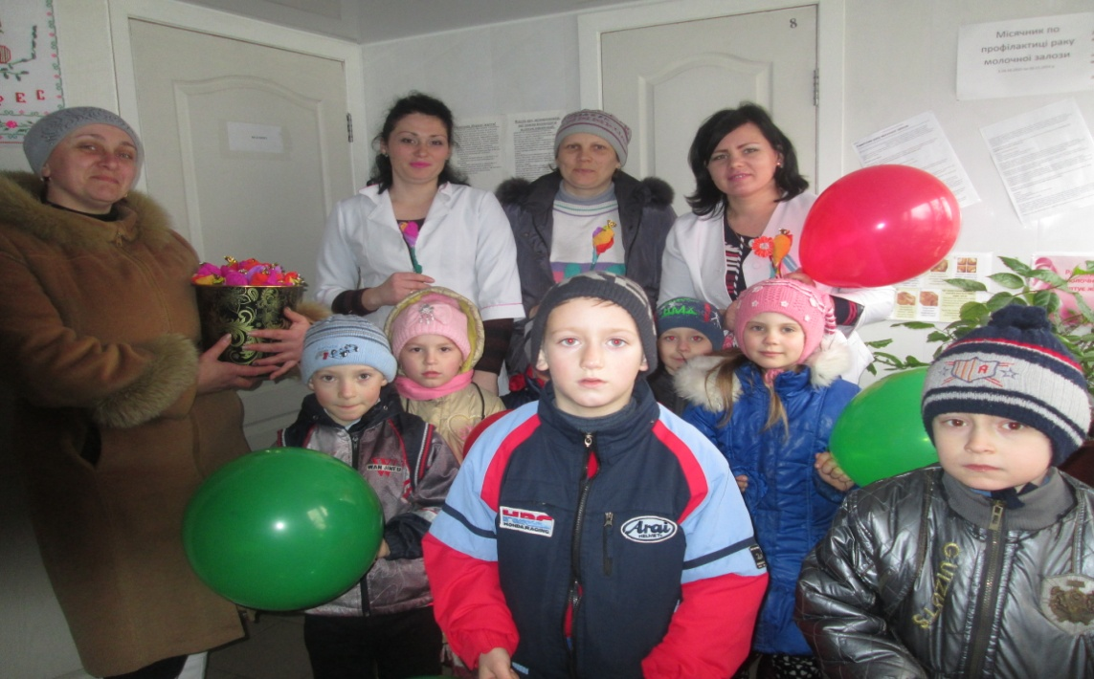

Slide 12
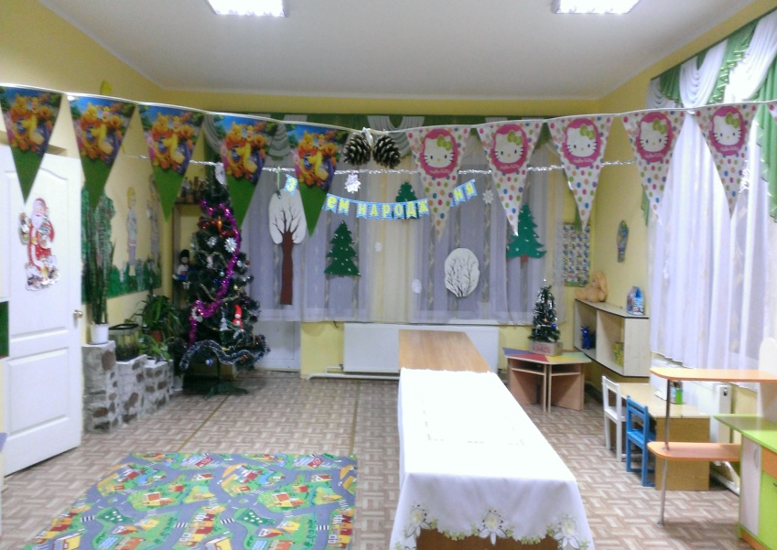
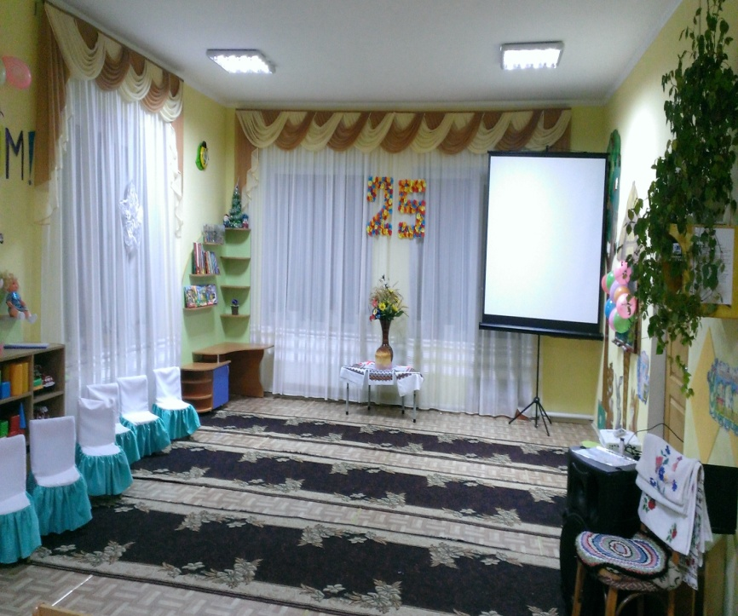
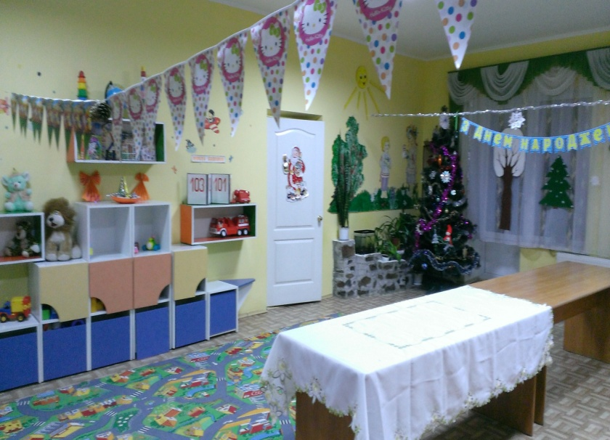

Slide 13
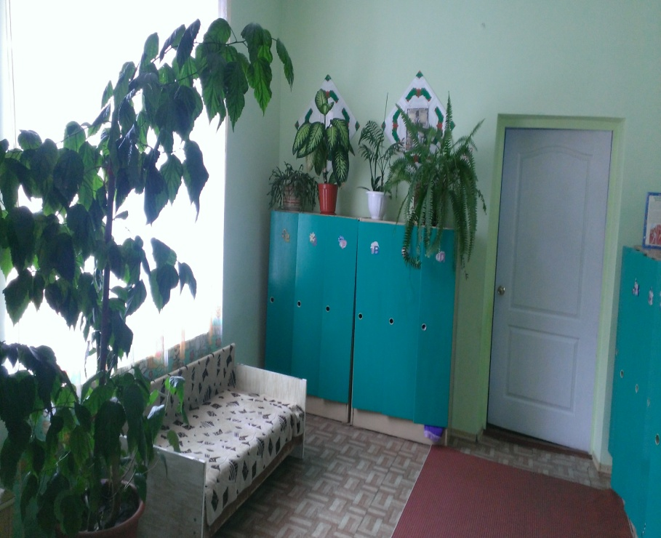
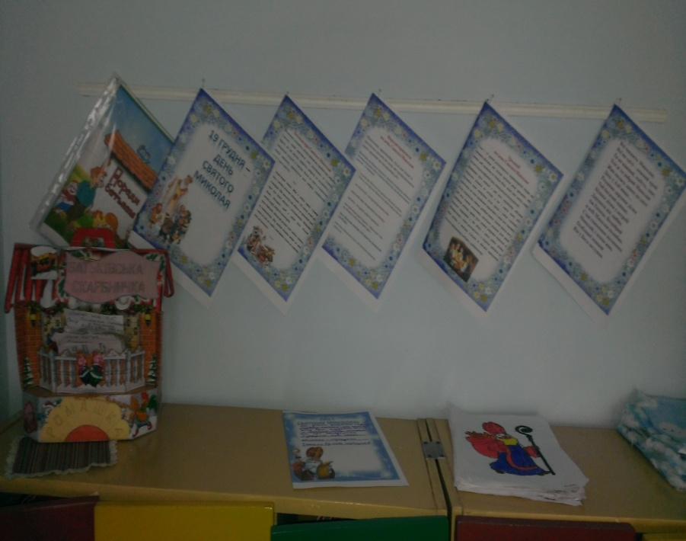
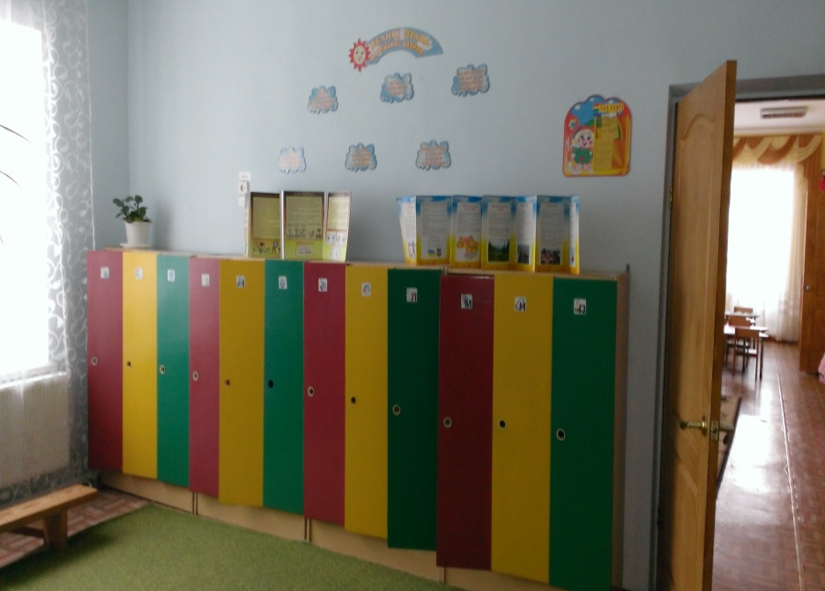
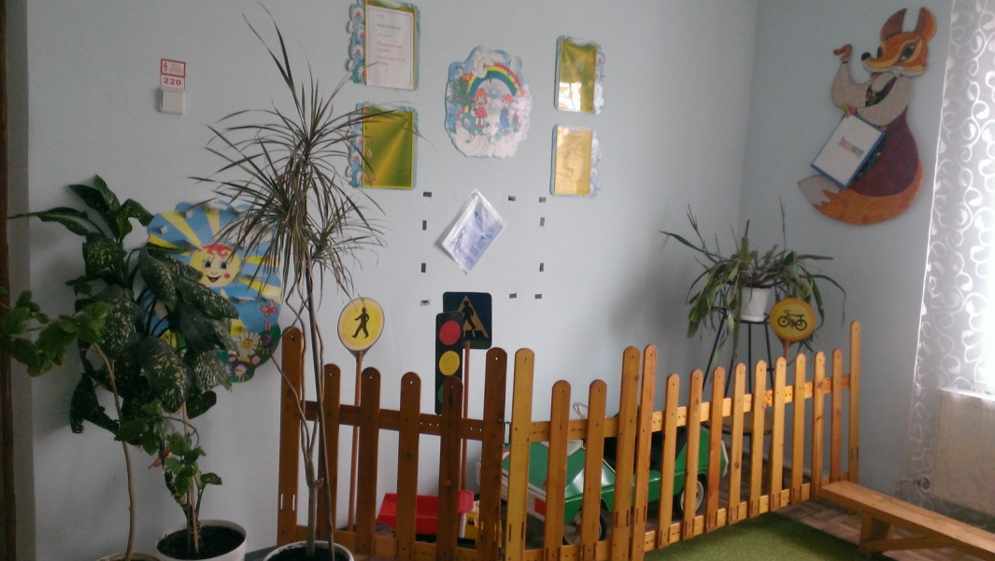

Slide 14
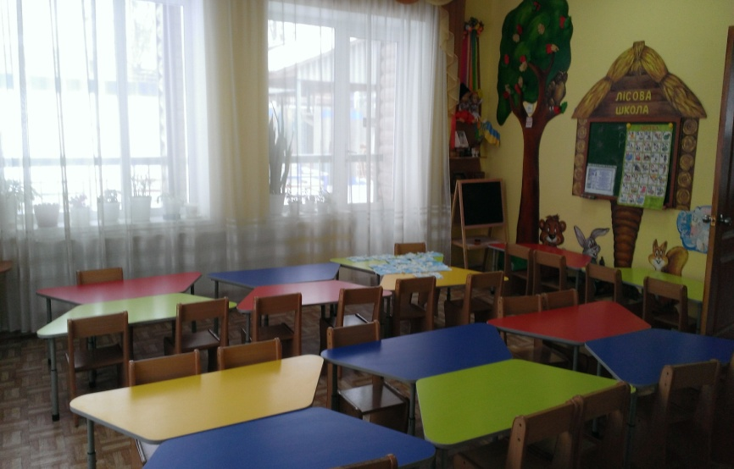
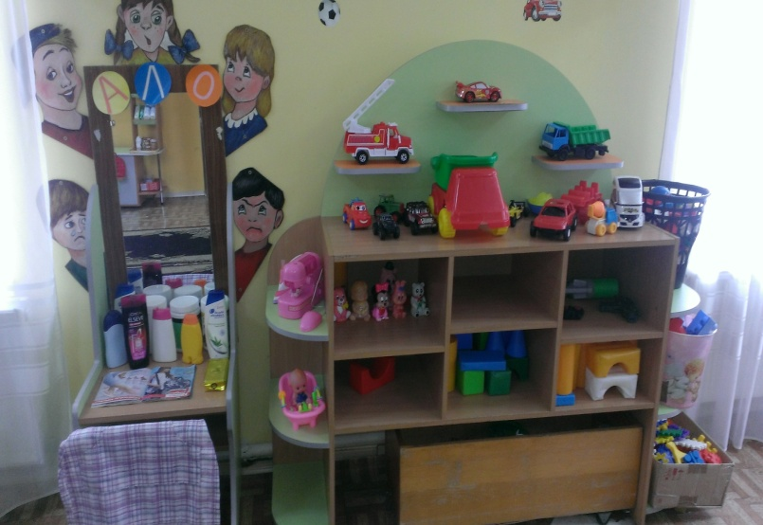

Slide 15
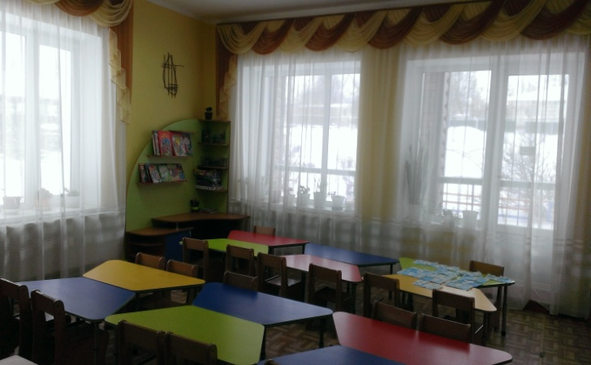
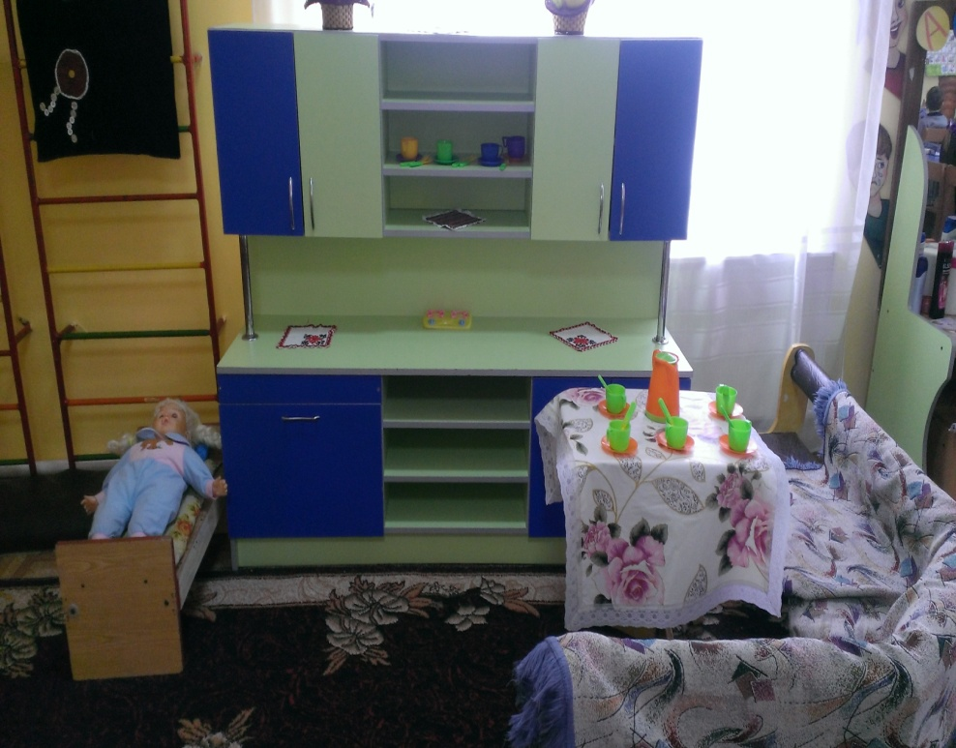
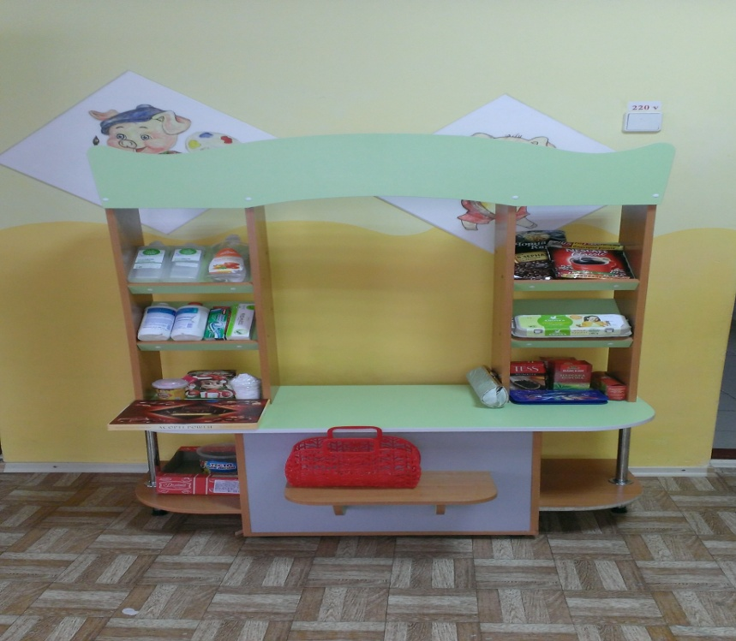

Slide 16
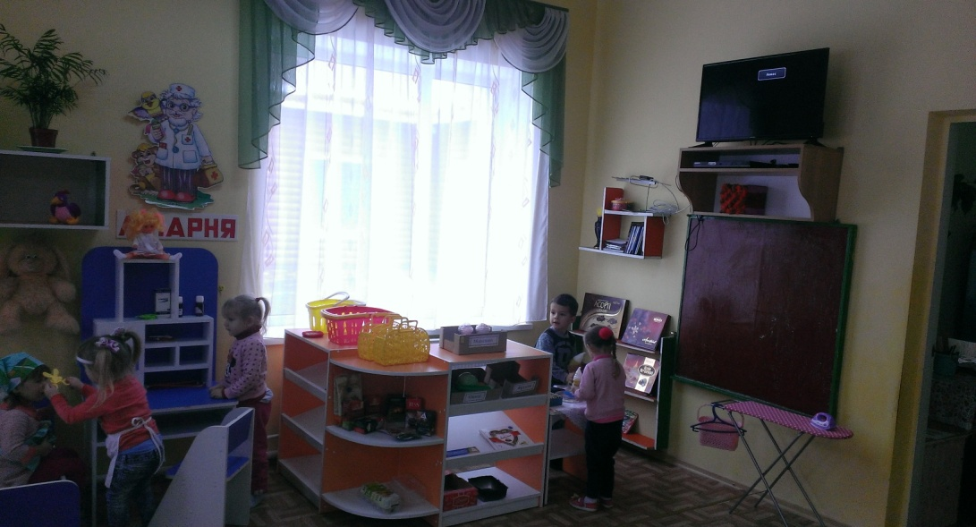
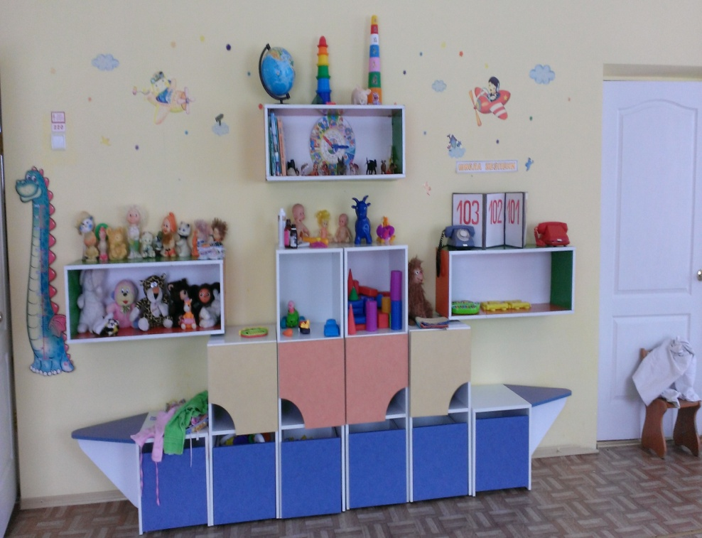
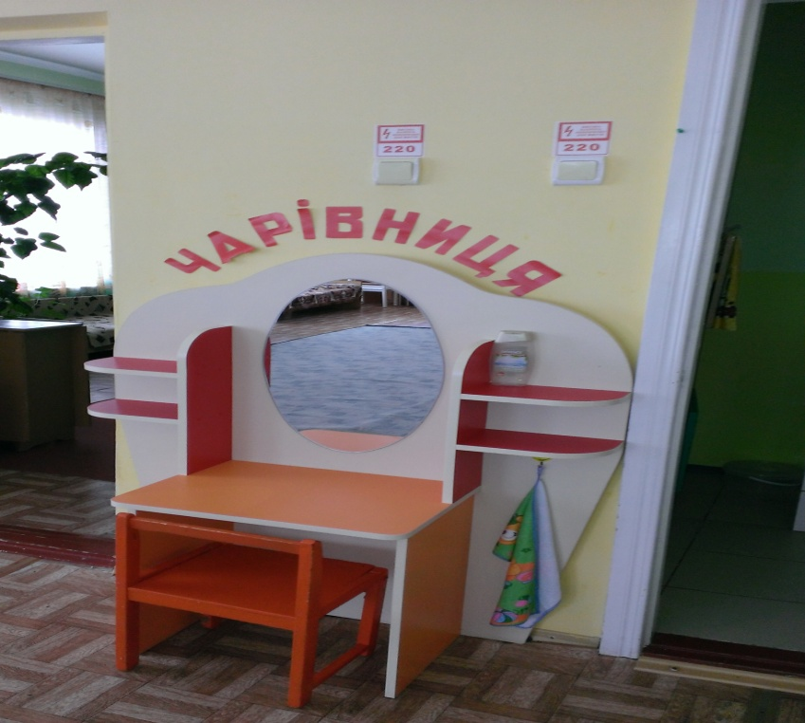

Slide 17
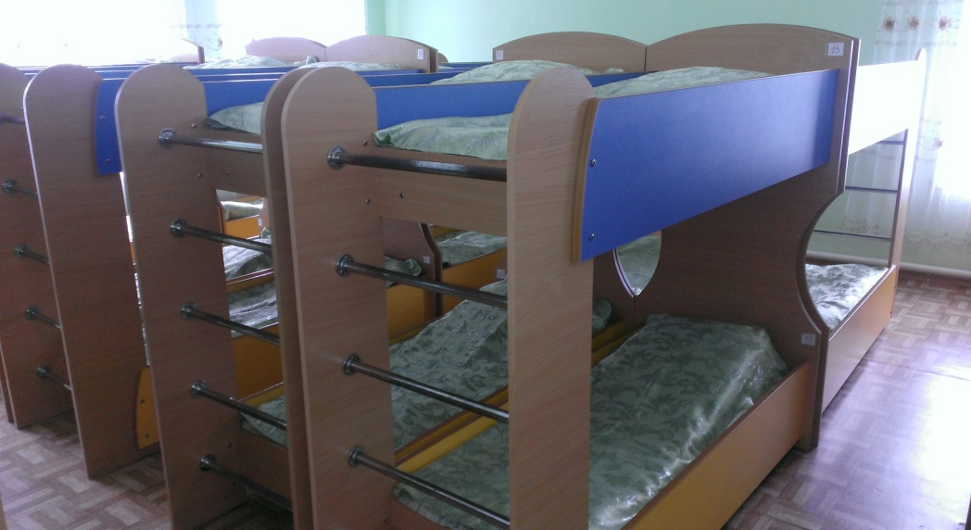
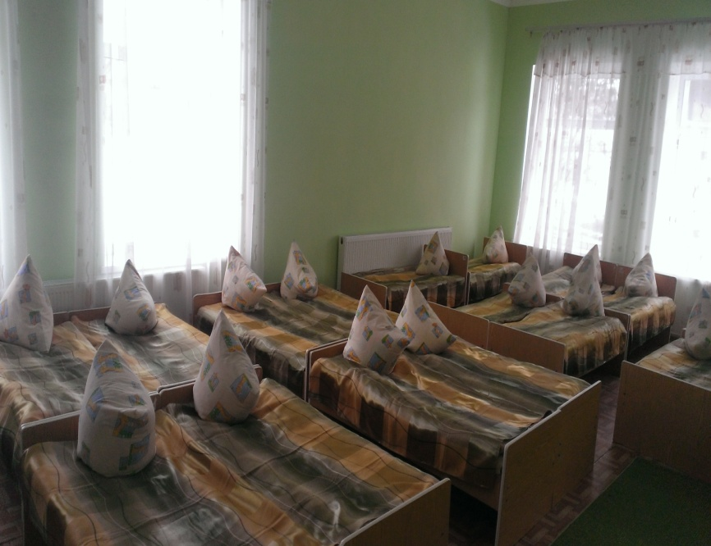
Сон приходить до кімнати.
Тиша. Спокій на поріг.
Треба спати, треба спати,
Навіть вітер спати ліг.

Slide 18
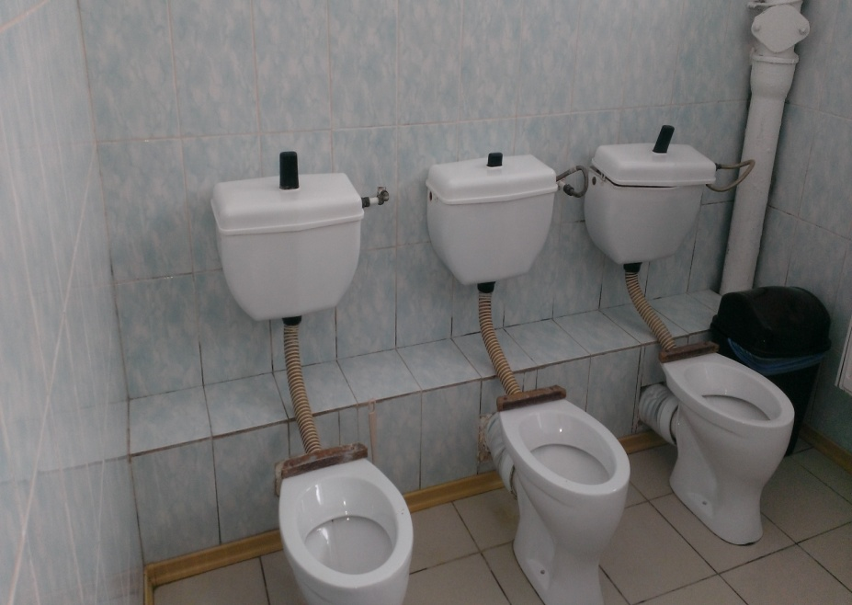
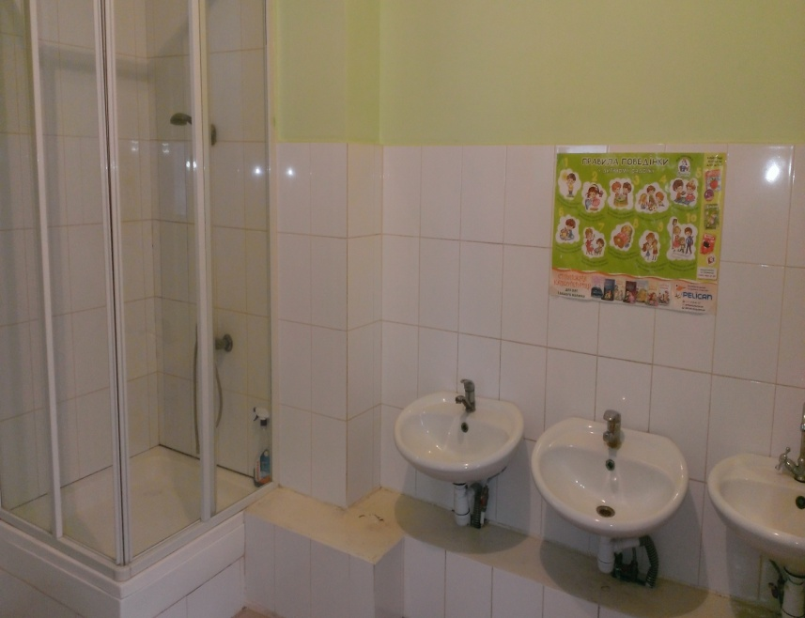
Наші діти-малюки Миють руки залюбки, Рукавчики загортають, Руки милом натирають. Під водою довго миють, Витиратися уміють. Люблять воду всі малята, Як маленькі каченята.

Slide 19
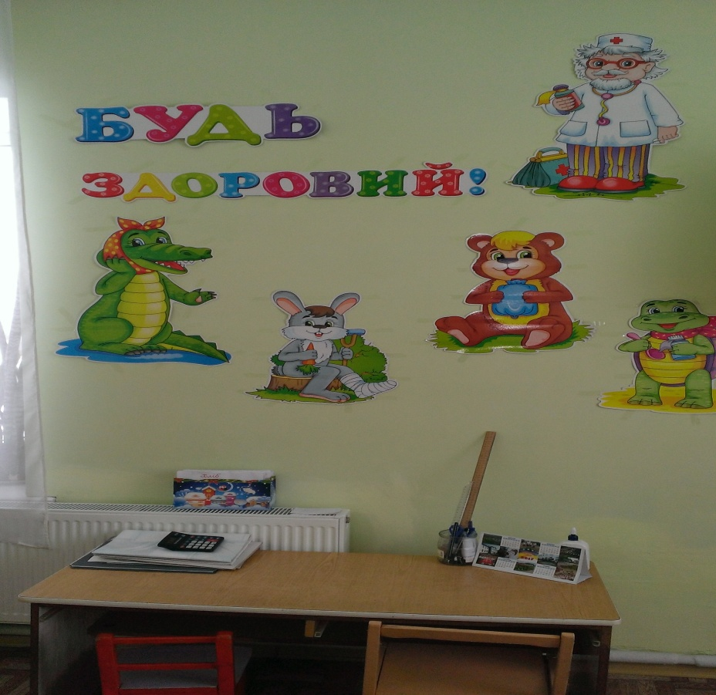
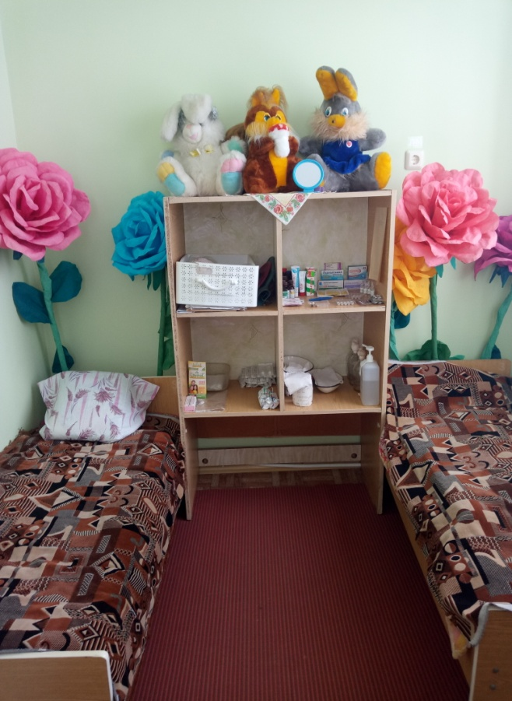
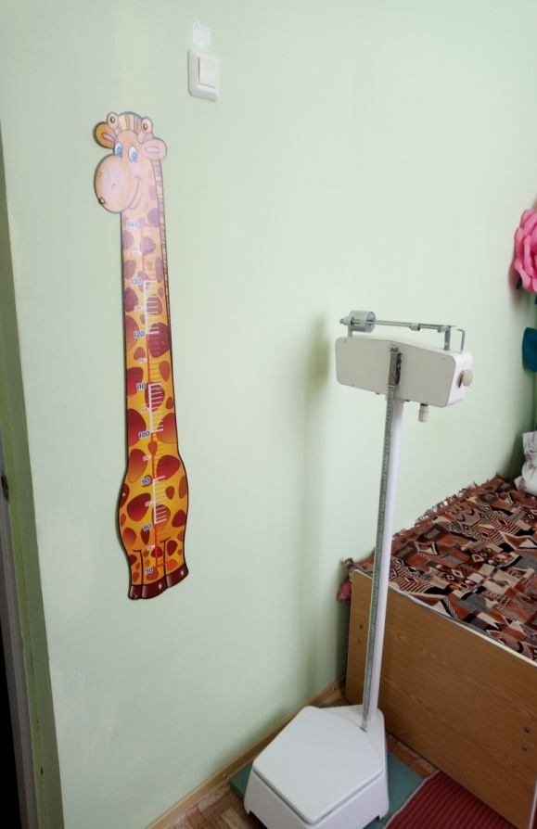
Здоров’я — основа усього на світі,
Здоровими бути бажають всі діти,
Для цього потрібно щоденно вмиватись,
Робити зарядку і тепло вдягатись.
Себе гартувати водою і сонцем.
І солодко спати з відкритим віконцем.
І їсти усе, що на стіл подають,
Бо страви нам росту і сил додають.

Slide 20
Ну ж бо, супчику, з'їдайся! Ну ж бо, сило, додавайся! Ложечко, допоможи - Мимо рота не біжи! З'їли геть увесь супець... От малятко й молодець!

Slide 21
Дитячий садок
Як рідний дім,
Щирий, радий
Нам усім!
Тут тепло, затишно усім!

Slide 22
Наш улюблений садочок,
Наш привітніший куточок,
Радо діток зустрічає,
Завжди усміхнено вітає,
Розвиває малюків
Наших юних «знатоків».
В дитсадочку кожна справа
І корисна, і цікава.
Всі малюють квіточки,
Гарно ліплять діточки,
Свято радо зустрічають,
Пісні весело лунають
І садочок прославляють.

